Slide 1

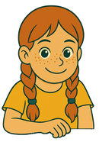
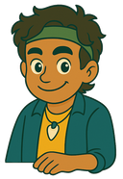


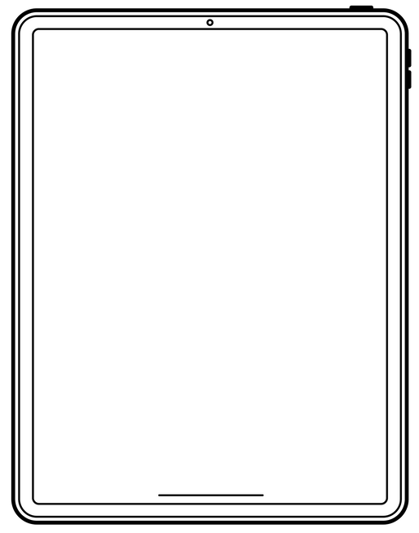

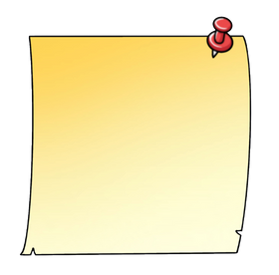


Hey cool! Schau mal, Tarek.
Wir arbeiten mit Tablets!
Tablet-Regeln
Lass uns
gleich
loslegen, Ida!
Kennst du die wichtigsten Tablet-Regeln?
Jetzt bist du dran
Male die Satzteile, die zusammengehören, in der gleichen Farbe an.
Mein
Passwort
verrate ich ...
... frage
ich die
Lehrkraft.
Wenn ich mit meiner Arbeit fertig bin ...
Schwierige
Wörter, wie z.B. Apps, werden
dir in diesem Heft auf solchen Notizzetteln erklärt.
Wenn ich
etwas
anhöre ...
... die
für meine
Aufgaben
wichtig
sind.
... schließe
ich alle Apps
und melde
mich ab.
... mache
ich nur mit
Erlaubnis.
... benutze
ich
Kopfhörer.
Ich darf nur die Apps öffnen, ...
Den Lade-
stand habe ich immer ...
Bei
Problemen
oder Warnungen ...
... gehe
sorgsam
damit um.
Fotos, Videos und Audio-aufnahmen
von anderen ...
... im Blick.
Ich passe gut auf mein
Tablet auf
und ...
...
niemandem.
Ich benutze
das Tablet nur dann ...
... wenn es
erlaubt
ist.
Zu diesem AB gibt es einen Profiauftrag.
Tablet-Kompass GS | Modul 1
Kapitel 1.1 | Tablet-Regeln

